Slide 1
Анализ Полетной Информации
Антоха Vice

Slide 2
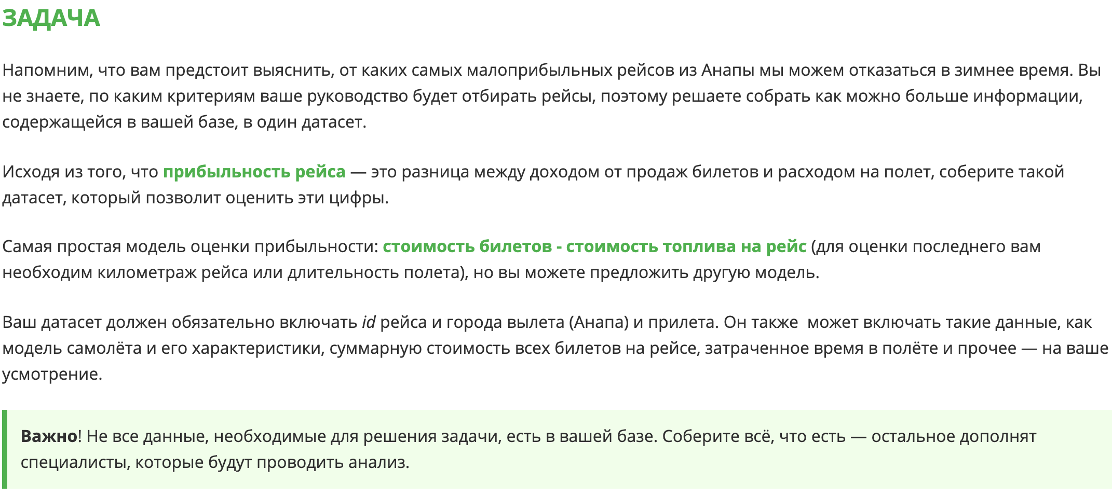

Slide 3
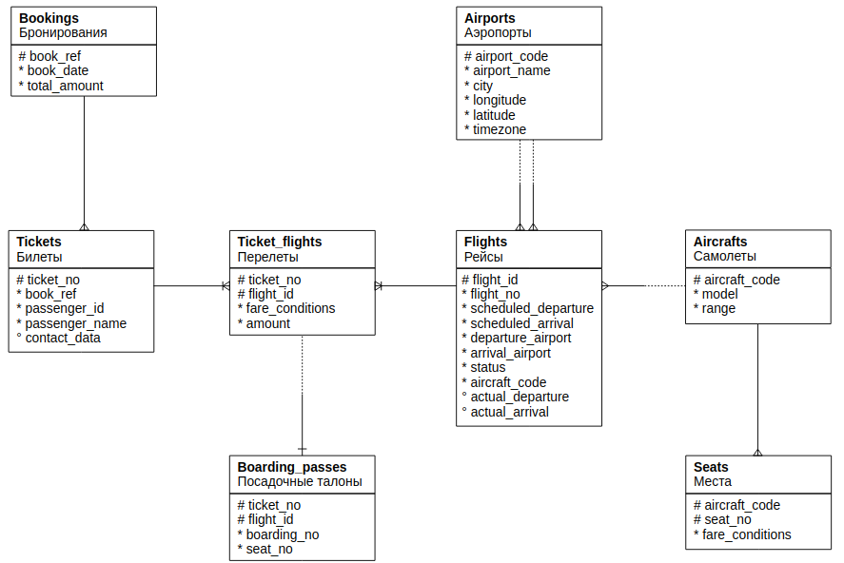
Схема таблицы и нужная информация

Slide 4
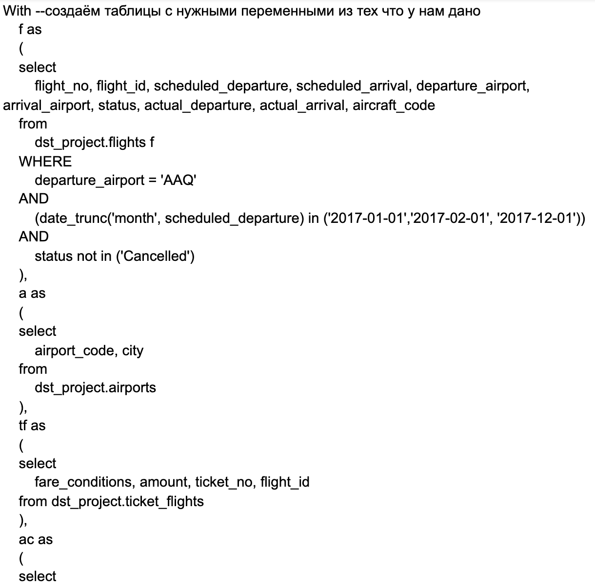
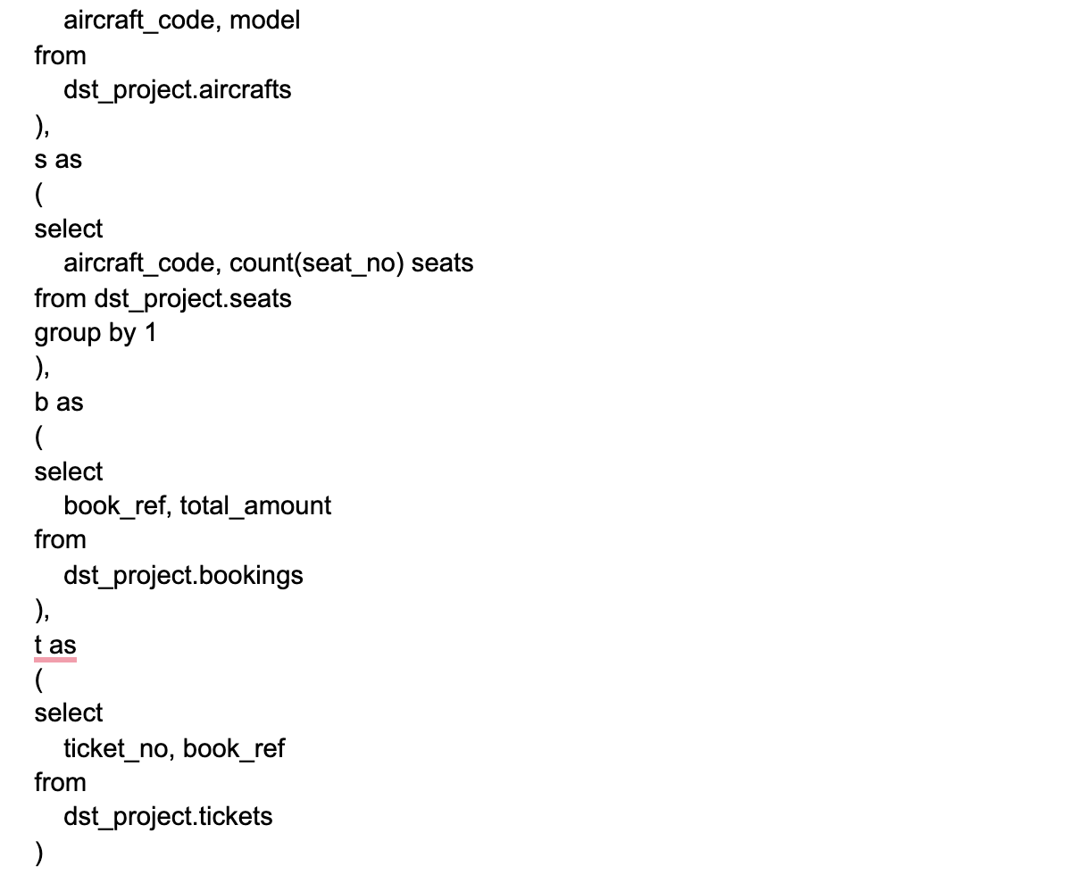
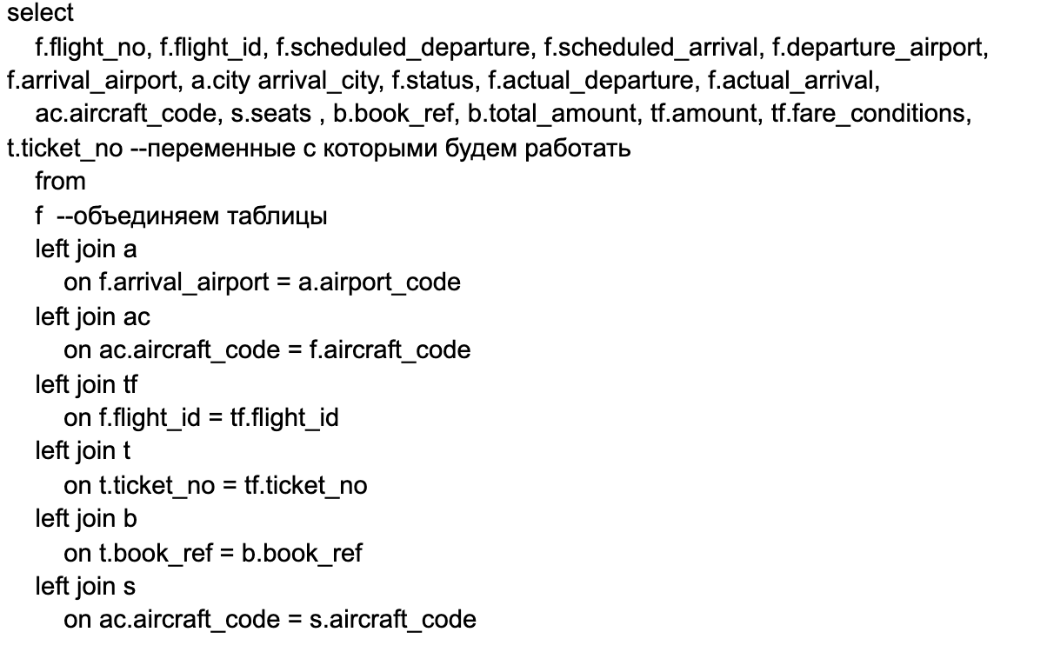
SQL Запрос

Slide 5
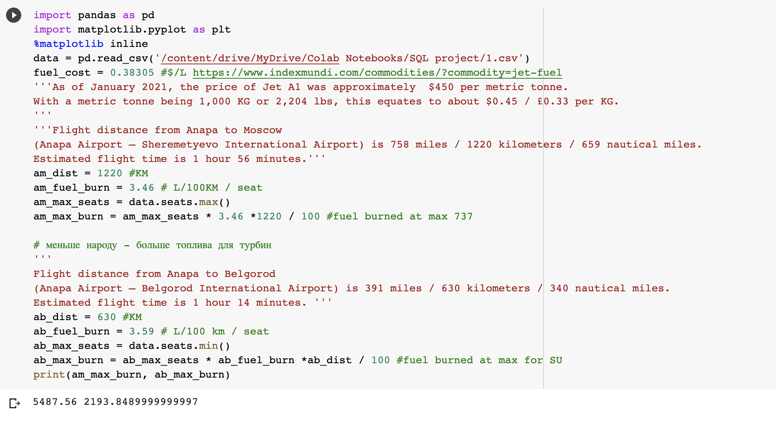
Дополнительная информация

Slide 6
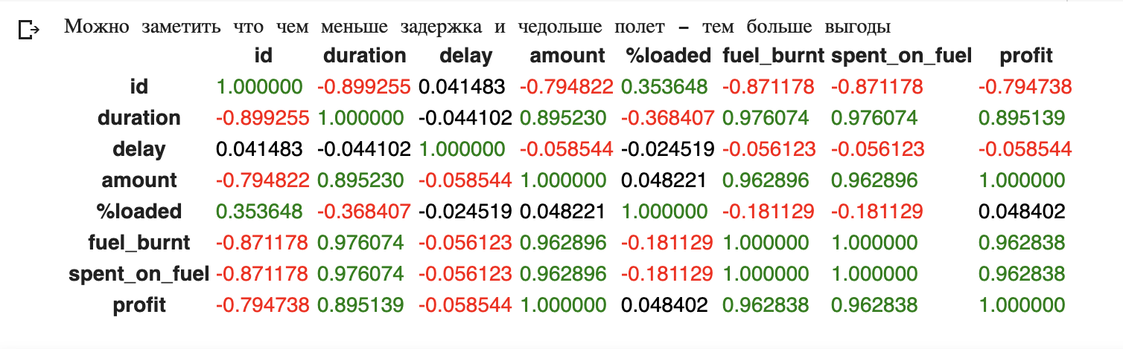
Проделанные изменения
Убран Новокузнецк из-за недостатка информации
Найдены затраты на топливо и загруженность по рейсам
Найдены корреляции

Slide 7
Дополнительное задание
Е

